Slide 1


স্বাগতম

Slide 2
পরিচিতি
শিক্ষক পরিচিতি
রওশন আরা বেগম
সহকারী শিক্ষক
কুটামনি ঊচ্চ বিদ্যালয়
পাঠ পরিচিতি
শ্রেনি-নবম
বিষয়-জীব বিজ্ঞান
অধ্যায়-৫ম

Slide 3
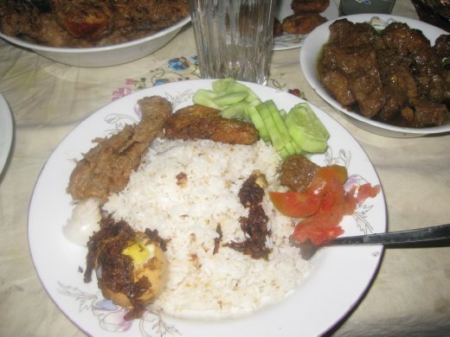
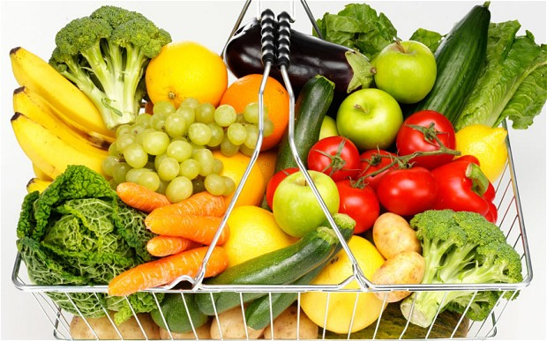

Slide 4
খাদ্য ও পুষ্টি

Slide 5
শিখন ফল
খাদ্য কি তা বলতে পারবে ।
পুষ্টি কি তা বলতে পারবে ।
খাদ্যের গুরুত্ব বলতে পারবে ।

Slide 6
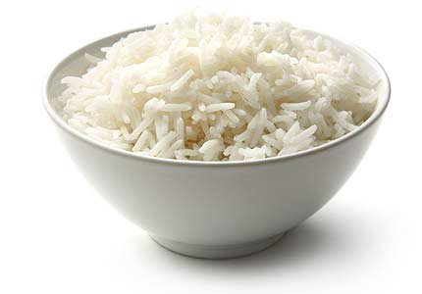
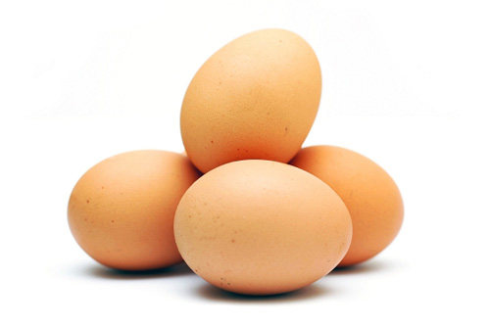
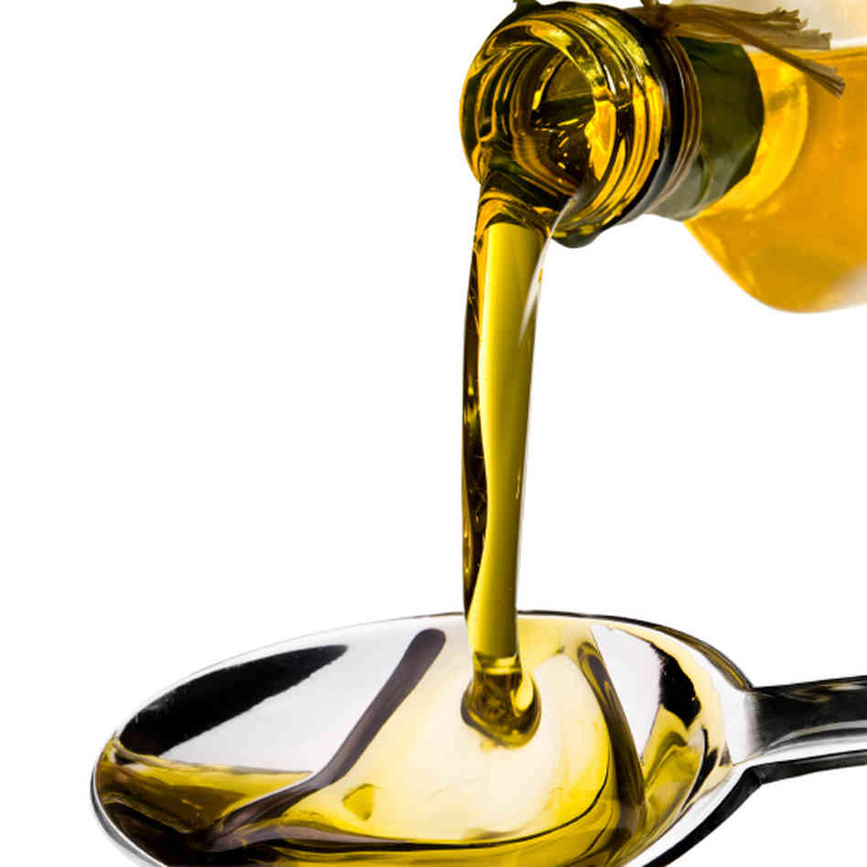

Slide 7
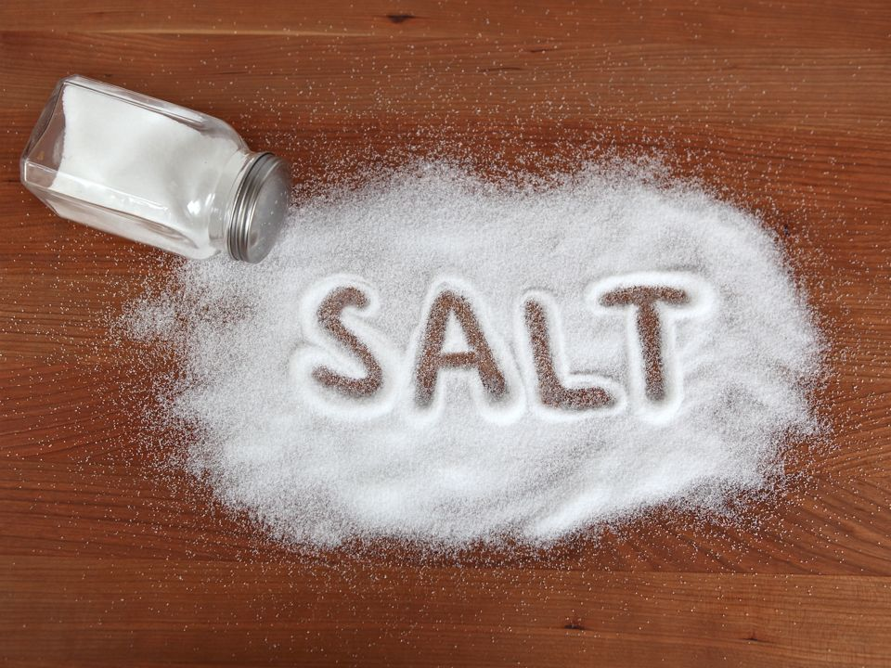
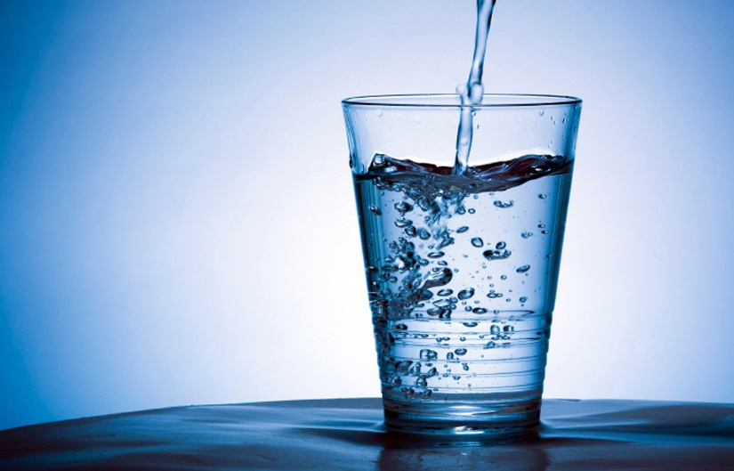

Slide 8


দলীয় কাজ
কোন খাদ্যে কোন উপাদান আছে ব্যাখ্যা কর ।

Slide 9
মুল্যায়ন
রাতকানা রোগ হয় কিসের অভাবে ।
ভিটামিন সি এর উৎস কি
খাদ্যের কাজ কি?

Slide 10
বাড়ীর কাজ
পুষ্টির অভাব জনিত রোগের তালিকা তৈরি কর ।

Slide 11

ধন্যবাদ

